Slide 1


노인 건강 분석 및 정책 제공 서비스
화면 설계서
G r o u p P r o j e c t
2조 2팀
박초윤 이연지 한수지

Slide 2
History
버전 | 작성일 | 변경 내용 | 작성자
V 0.1 | 2023.11.27 | 메인, 로그인, 정책 제공(서울, 전남), 커뮤니티 | 박초윤, 이연지, 한수지
V 0.2 | 2023.11.29 | 화면 구성도, 정책 제공페이지 상세정보 수정 및 서브 메뉴 변경 | 박초윤, 이연지, 한수지
V 0.3 | 2023.12.01 | 화면 구성도, 메인 메뉴 변경, 메인페이지 수정 | 박초윤, 이연지, 한수지

Slide 3
화면 구성도
메인 화면
DLT란?
건강 분석 · 예측
어르신 복지
커뮤니티
DLT 소개
질병 분석
어르신 일자리
전체 글 목록
환경 요인 분석
생활 안정 지원
글 내용 확인
기대 수명 예측
독거 · 재가 어르신
글 작성
여가 및 복지 지원
치매 관리 사업
SNS 허브

Slide 4
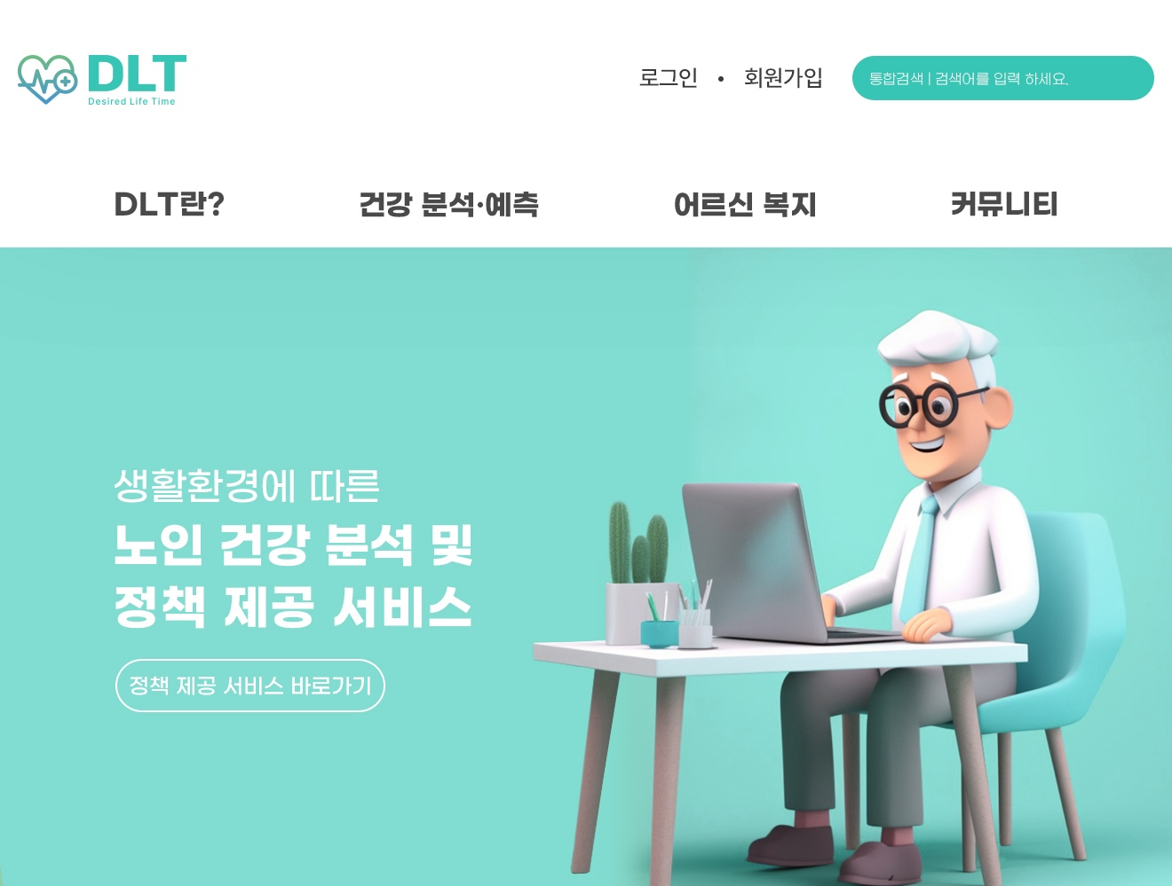
프로젝트 명 | 생활 환경에 따른 노인 건강 분석 및 정책 제공 서비스 | 페이지 | 1-1
설명 | 해당 프로젝트의 메인 페이지
화면 | 메인 페이지
Description
1 | 메뉴 클릭 시 해당 페이지로 이동 * 메인메뉴 클릭시 폰트 색상 변경
2 | 홈페이지 내 내용 검색
3 | 프로젝트의 메인 사진
4 | 해당 버튼 클릭시 정책 제공 페이지로 바로 가기
2
1
3
4
하단 스크롤

Slide 5
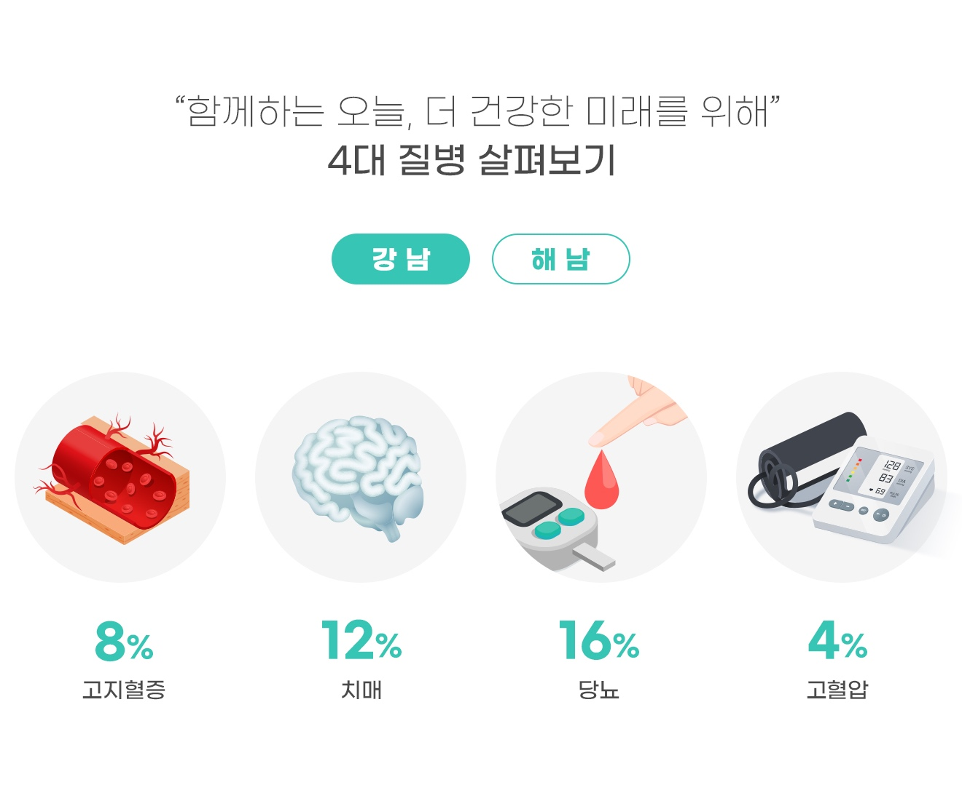
프로젝트 명 | 생활 환경에 따른 노인 건강 분석 및 정책 제공 서비스 | 페이지 | 1-2
설명 | 해당 프로젝트의 메인 페이지
화면 | 메인 페이지
Description
1 | 1-1페이지에서 스크롤 내릴 시 지역 버튼을 클릭하면 4대 질병률 현황을 공개
2 | “
1
2
하단 스크롤

Slide 6
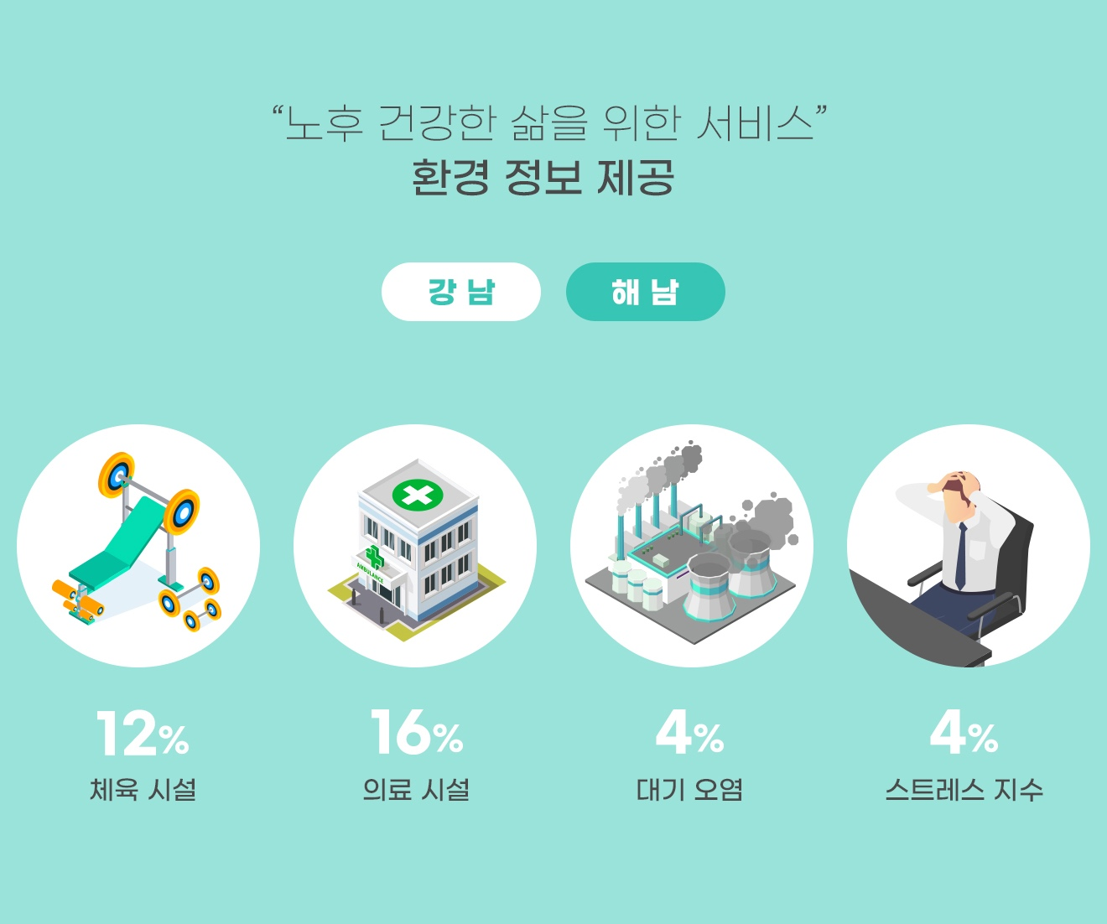
프로젝트 명 | 생활 환경에 따른 노인 건강 분석 및 정책 제공 서비스 | 페이지 | 1-3
설명 | 해당 프로젝트의 메인 페이지
화면 | 메인 페이지
Description
1 | 1-2페이지에서 스크롤 내릴 시 지역 버튼을 클릭하면 환경 정보를 제공
2 | “
1
2
하단 스크롤

Slide 7
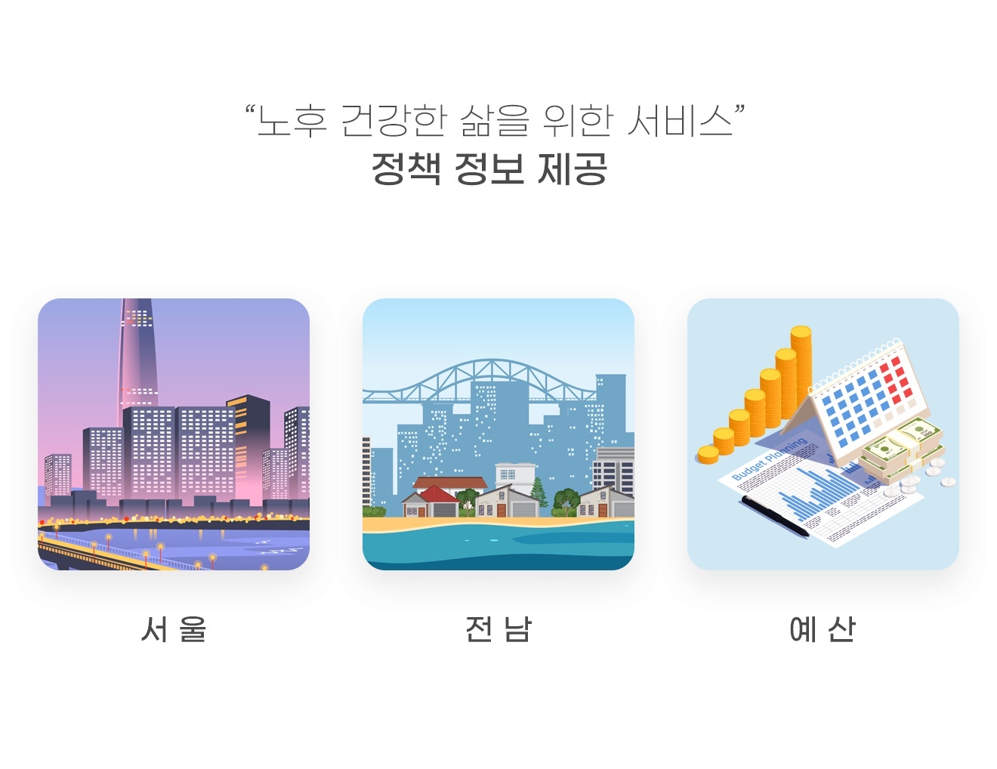
프로젝트 명 | 생활 환경에 따른 노인 건강 분석 및 정책 제공 서비스 | 페이지 | 1-4
설명 | 해당 프로젝트의 메인 페이지
화면 | 메인 페이지
Description
1 | 1-3페이지에서 스크롤 내릴 시 정책 정보 제공 이미지를 클릭하면 해당 페이지로 연결
2 | “
3 | “
1
2
3

Slide 8
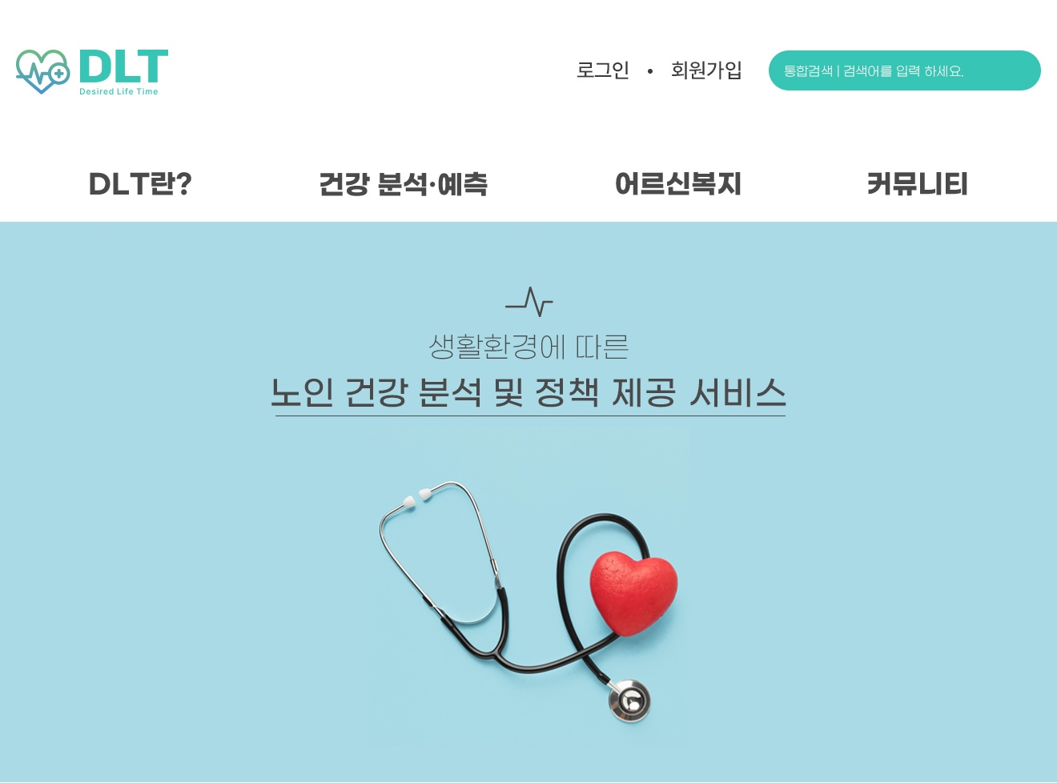
프로젝트 명 | 생활 환경에 따른 노인 건강 분석 및 정책 제공 서비스 | 페이지 | 2-1
설명 | DLT란? 메뉴를 누른 후 구현 화면
화면 | DLT 소개 페이지
Description
1 | DLT란? 메뉴 클릭 시 페이지로 이동
2 | DLT 서비스의 간단 소개
1
2
하단 스크롤

Slide 9


프로젝트 명 | 생활 환경에 따른 노인 건강 분석 및 정책 제공 서비스 | 페이지 | 2-2
설명 | DLT란? 메뉴를 누른 후 구현 화면
1
2
화면 | DLT 소개 페이지
Description
1 | DLT 로고 배치
2 | DLT 서비스 설명
3 | 노인 건강 비교 서비스 기능 설명
서울과 전남 지역의
노인 건강 비교
(기능 설명)
3
하단 스크롤

Slide 10

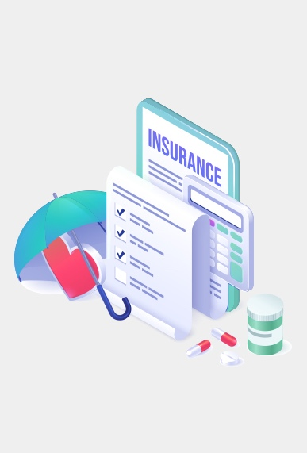
프로젝트 명 | 생활 환경에 따른 노인 건강 분석 및 정책 제공 서비스 | 페이지 | 2-3
설명 | DLT란? 메뉴를 누른 후 구현 화면
화면 | DLT 소개 페이지
Description
1 | 정책 서비스 기능 설명
2 | 기대 수명 예측 서비스 설명
1
서울과 전남 지역의
정책 한눈에 보기
(기능 설명)
2
서울과 전남 지역의
기대 수명 예측
(기능 설명)

Slide 11

프로젝트 명 | 생활 환경에 따른 노인 건강 분석 및 정책 제공 서비스 | 페이지 | 3-1
설명 | 어르신 복지 -> 어르신 일자리 클릭 후 구현 화면
화면 | 정책 제공 페이지
Description
1 | 노인 정책 클릭시 구현 화면
2 | 각 정책 버튼 클릭시 해당 지역 정책 구현
3 | 해당 정책 클릭시 각 정책에 대한 화면 구현
1
3
서울 정책
전남 정책
예산 비교
어르신 복지
유형 |  | 사업내용 | 일자리 예시 | 지원내용
공 익 활 동 형 | 노노케어 | 취약어르신가정 방문 | 노노케어 | 활동비 월 27만원 운영기간 평균 11개월 참여자 활동시간 월 30시간 이상
 | 취약계층 지원 | 취약계층 대상 필요 서비스 제공 | 장애인 봉사, 한부모 가족 봉사 등
 | 공공시설 봉사 | 공익서비스 제공을 위한 지원 활동 | 학교급식 지원 봉사, 도서관 봉사 등
 | 경륜전수활동 | 어르신의 경험과 지식을 공유하는 활동 | 문화공연 및 체험활동 지원 등
2
어르신 일자리
생활 안정 지원
독거 · 재가 어르신
여가 및 복지 지원
치매관리 사업
SNS허브

Slide 12
프로젝트 명 | 생활 환경에 따른 노인 건강 분석 및 정책 제공 서비스 | 페이지 | 3-2
설명 | 어르신 복지 -> 어르신 일자리 -> 예산 비교 버튼 클릭 후 구현 화면
화면 | 예산 비교 페이지
Description
1 | 예산 비교 버튼 클릭 시 그래프 구현
2 | 예산 비교 버튼 클릭 시 서울 및 전남 어르신 일자리 예산 비교 차트 조회
서울 정책
전남 정책
1
예산 비교
어르신 복지
2
어르신 일자리
생활 안정 지원
독거 · 재가 어르신
여가 및 복지 지원
치매관리 사업
SNS허브

Slide 13
프로젝트 명 | 생활 환경에 따른 노인 건강 분석 및 정책 제공 서비스 | 페이지 | 4
설명 | SNS 허브 서브 메뉴 클릭 후 구현 화면
화면 | 정책 제공 페이지 - 지자체 sns 주소 허브
Description
1 | 서브 메뉴에서 SNS 허브 클릭시 해당 페이지로 이동
2 | 아이콘 클릭시 각 지자체의 sns로 바로 연결
어르신 복지
어르신 일자리
생활 안정 지원
독거 · 재가 어르신
여가 및 복지 지원
치매관리 사업
SNS 허브
2
기관명 | 페이스북 | 블로그 | 인스타그램 | 유튜브
전라남도
서울시
B
B
1
SNS 허브

Slide 14
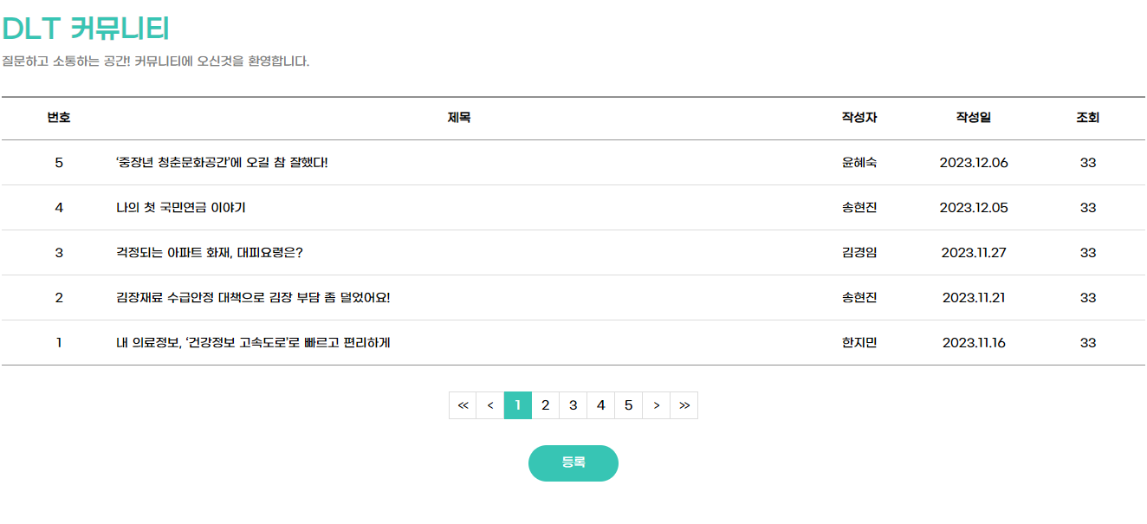
프로젝트 명 | 생활 환경에 따른 노인 건강 분석 및 정책 제공 서비스 | 페이지 | 5
설명 | 커뮤니티 글 목록 구현 화면
화면 | 커뮤니티 메인 페이지 - 글 목록
Description
1 | 메인메뉴에서 커뮤니티 클릭시 커뮤니티 메인 페이지로 이동
2 | 글쓰기 클릭시 글쓰기 페이지로 이동
3 | 메인메뉴 글쓰기 목록
4 | 번호 클릭시 해당 페이지로 이동
1
3
4
2

Slide 15
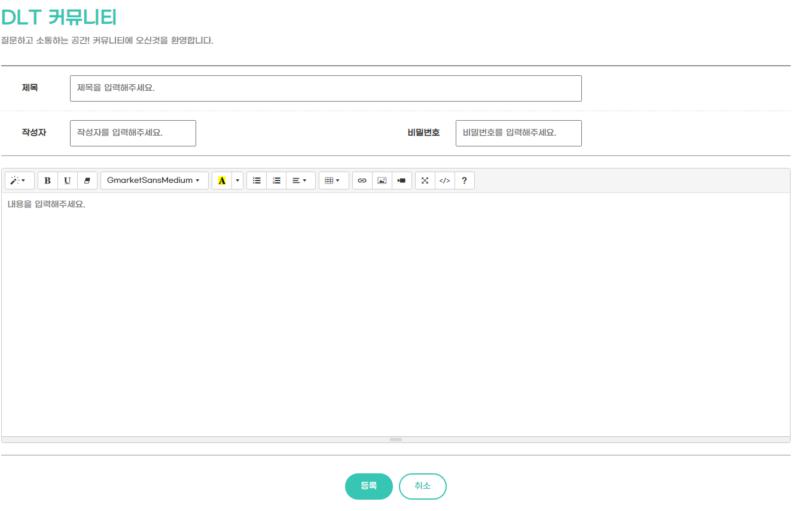
프로젝트 명 | 생활 환경에 따른 노인 건강 분석 및 정책 제공 서비스 | 페이지 | 6
설명 | 커뮤니티 글쓰기 화면 구현
화면 | 커뮤니티 페이지 - 글쓰기
Description
1 | 제목 창 구현
2 | 작성자 창 구현
3 | 비밀번호 창 구형
4 | 글 내용창 구현
5 | 등록 버튼 클릭시 글 등록 완료
6 | 취소 버튼 클릭시 목록 페이지로 이동
1
2
3
4
5
6

Slide 16
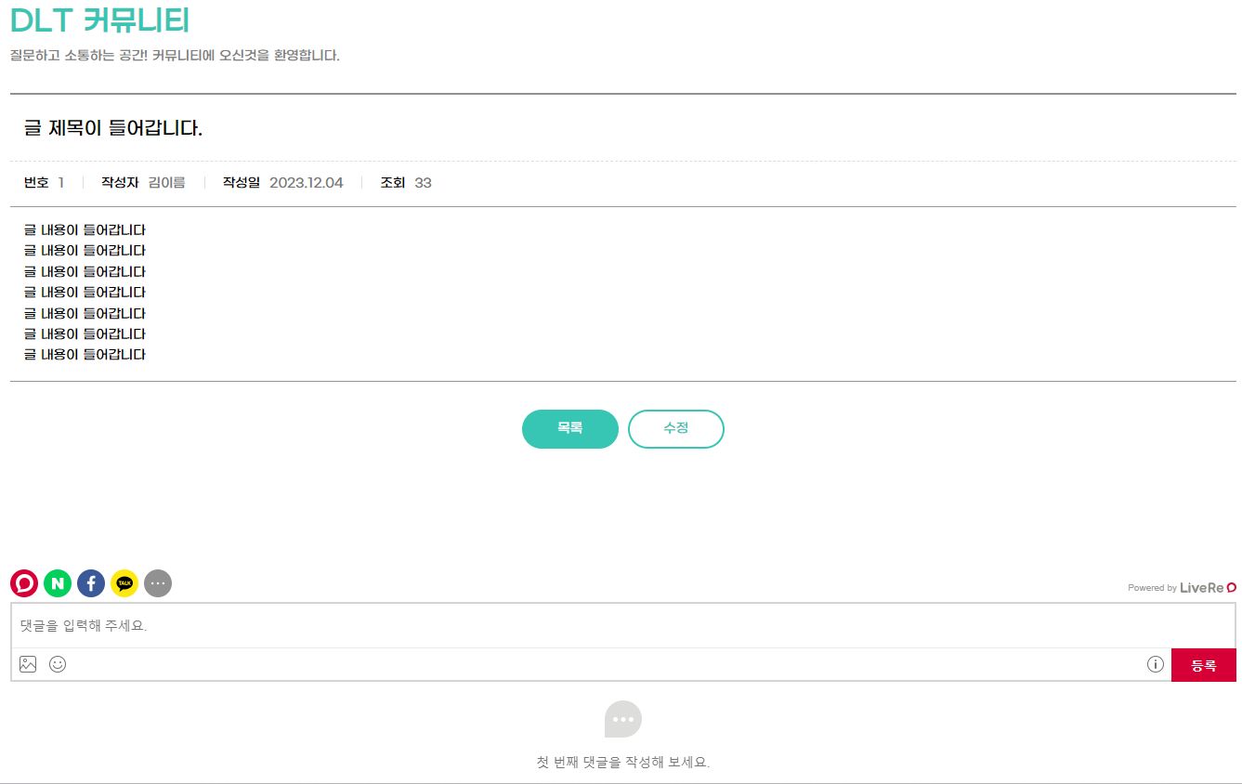
프로젝트 명 | 생활 환경에 따른 노인 건강 분석 및 정책 제공 서비스 | 페이지 | 7
설명 | 커뮤니티 글 화면 구현
화면 | 커뮤니티 메인 페이지 - 글
Description
1 | 제목 창 구현
2 | 해당 게시물의 세부사항 구현 (번호, 작성자, 작성일, 조회)
3 | 글 내용창 구현
4 | 댓글 창 구현
5 | 댓글 등록 버튼 클릭시 댓글 등록 완료
6 | 목록 클릭 시 커뮤니티 목록 페이지로 이동
7 | 수정 클릭 시 비밀번호 입력 후 수정 페이지로 이동
1
2
3
6
7
4
5

Slide 17
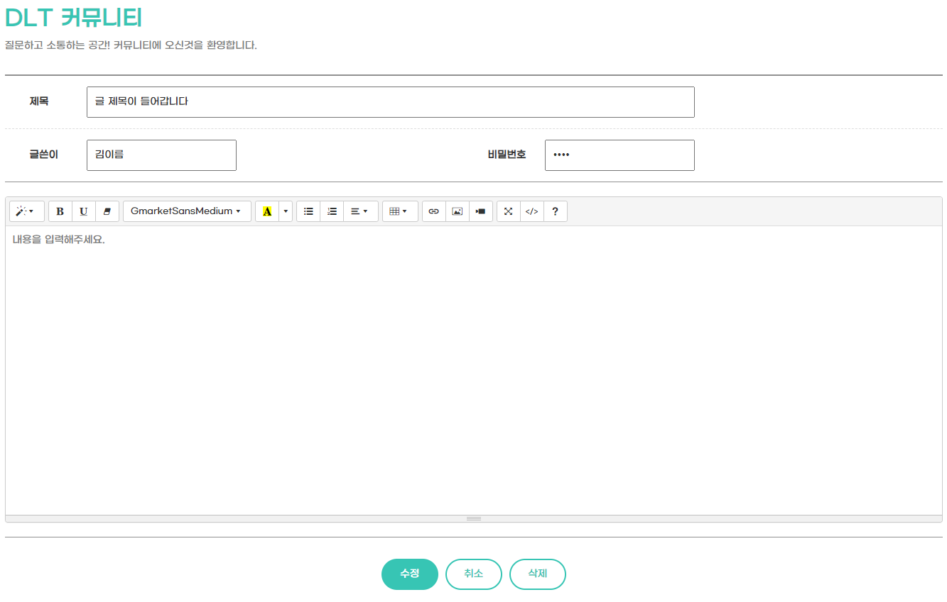
프로젝트 명 | 생활 환경에 따른 노인 건강 분석 및 정책 제공 서비스 | 페이지 | 8
설명 | 커뮤니티 글 화면 구현
화면 | 커뮤니티 메인 페이지 - 글
Description
1 | 제목 수정 창 구현
2 | 작성자 수정 창 구현
3 | 비밀번호 수정 창 구현
4 | 내용 수정 창 구현
5 | 수정 버튼 클릭 시 해당 게시물 수정 완료
6 | 취소 버튼 클릭 시 커뮤니티 목록 페이지로 이동
7 | 삭제 버튼 클릭 시 해당 게시물 삭제
1
2
3
4
5
6
7

